Slide 1
Course of “Automatic Control” 2019/20
Assegnamento degli autovalori con retroazione di uscita
Prof. Roberto Ambrosino
DIETI
Università degli studi di Napoli Federico II
Tel 081-5476782
roberto.ambrosino@unina.it

Slide 2

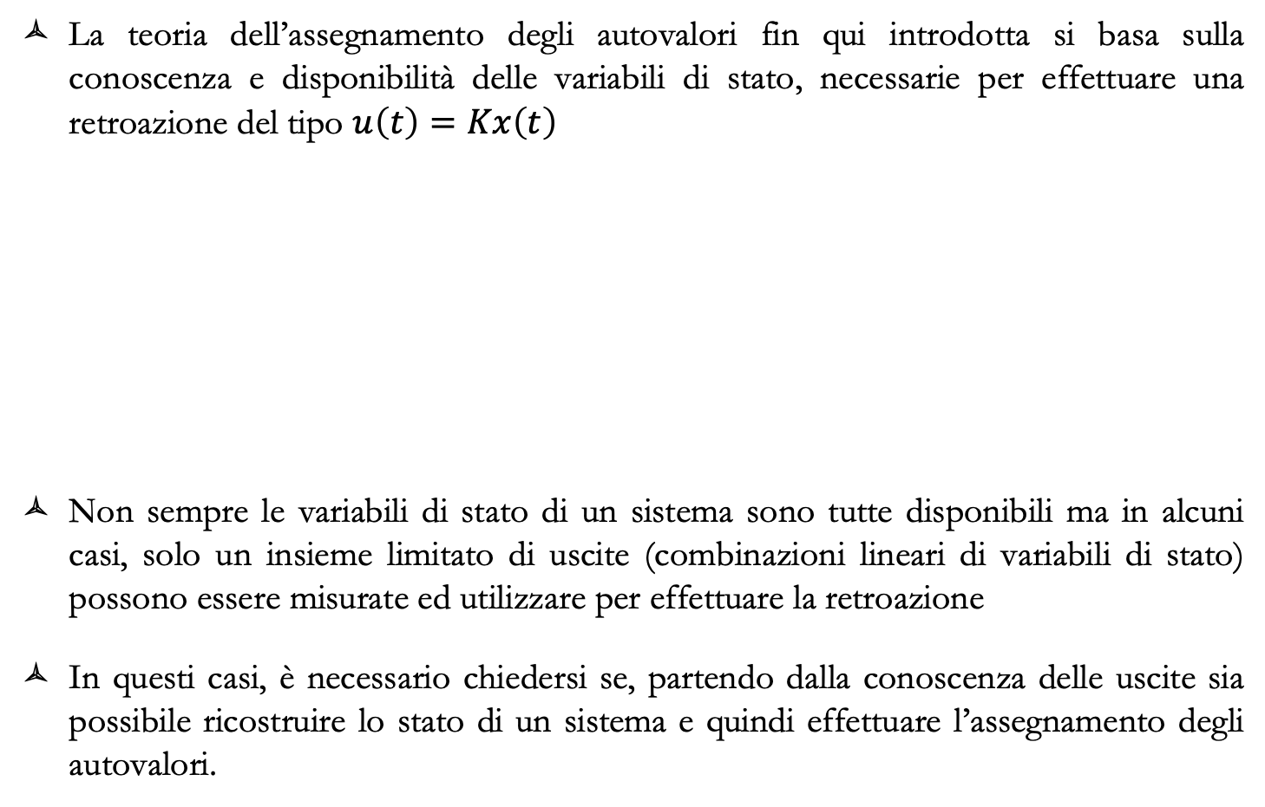

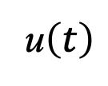
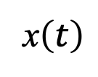
Introduzione agli osservatori
La teoria dell’assegnamento degli autovalori fin qui introdotta si basa sulla conoscenza e disponibilità delle variabili di stato, necessarie per effettuare una retroazione del tipo $u\left(t\right)=Kx\left(t\right)$
Non sempre le variabili di stato di un sistema sono tutte disponibili ma in alcuni casi, solo un insieme limitato di uscite (combinazioni lineari di variabili di stato) possono essere misurate ed utilizzare per effettuare la retroazione
In questi casi, è necessario chiedersi se, partendo dalla conoscenza delle uscite sia possibile ricostruire lo stato di un sistema e quindi effettuare l’assegnamento degli autovalori.
$$v(t)$$
+
u$\left(t\right)$
$$y\left(t\right)$$
Sistema
+
x$\left(t\right)$
K

Slide 3

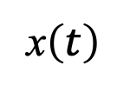
Introduzione agli osservatori
Un osservatore è un sistema dinamico che, ricevendo in input i segnali di ingresso ed uscita di un dato sistema, deve fornire una stima dello stato del sistema stesso.
In particolare, concentreremo la nostra attenzione sugli osservatori per sistemi LTI tempo continuo.
È ovvio che, non essendo noto lo stato iniziale del sistema, bisognerà accettare un errore di stima diverso da zero.
Tuttavia vedremo che, sotto opportune ipotesi, è possibile garantire che la stima tenda asintoticamente a zero.
x$\left(t\right)$
u$\left(t\right)$
$$y\left(t\right)$$
Sistema
$$\tilde{x}\left(t\right)$$
Osservatore

Slide 4
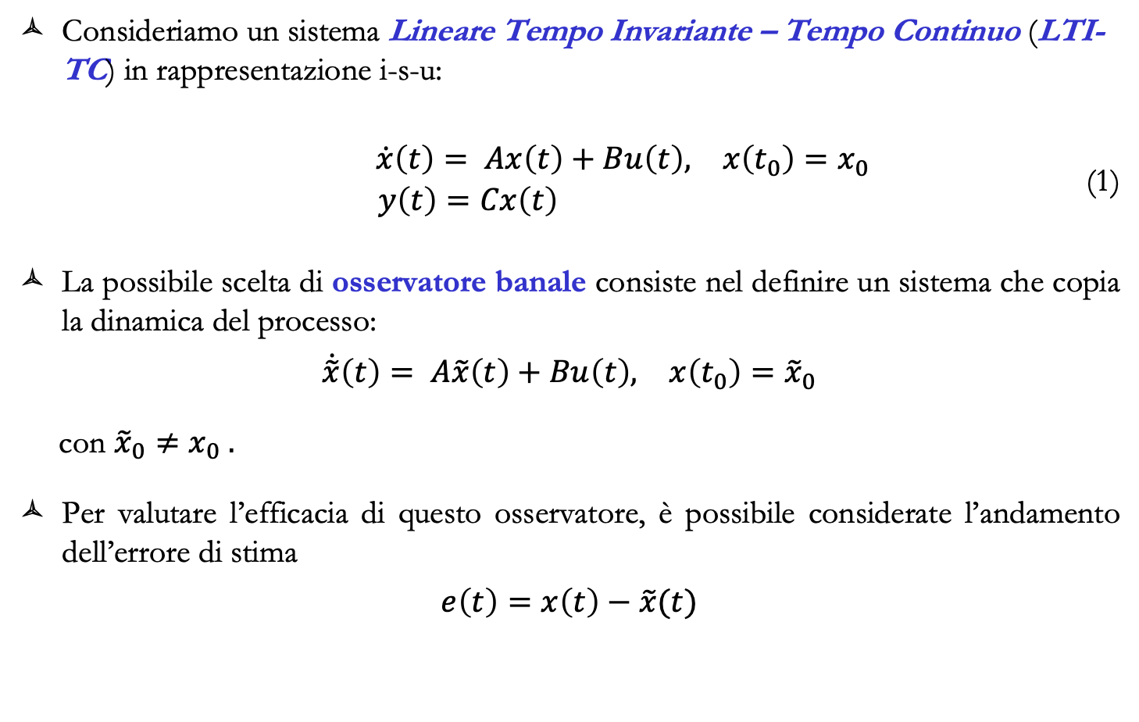
Assegnamento degli autovalori
Consideriamo un sistema Lineare Tempo Invariante – Tempo Continuo (LTI-TC) in rappresentazione i-s-u:
$\begin{matrix}\dot{x}\left(t\right)= Ax\left(t\right)+Bu\left(t\right)\text{, } x\left(t_{0}\right)=x_{0 } \\ y\left(t\right)=Cx\left(t\right) \end{matrix}$ (1)
La possibile scelta di osservatore banale consiste nel definire un sistema che copia la dinamica del processo:
$$\dot{\tilde{x}}\left(t\right)= A\tilde{x}\left(t\right)+Bu\left(t\right)\text{, } x\left(t_{0}\right)={\tilde{x}}_{0}$$
con ${\tilde{x}}_{0}≠x_{0} .$
Per valutare l’efficacia di questo osservatore, è possibile considerate l’andamento dell’errore di stima
$$e\left(t\right)=x\left(t\right)−\tilde{x}(t)$$

Slide 5
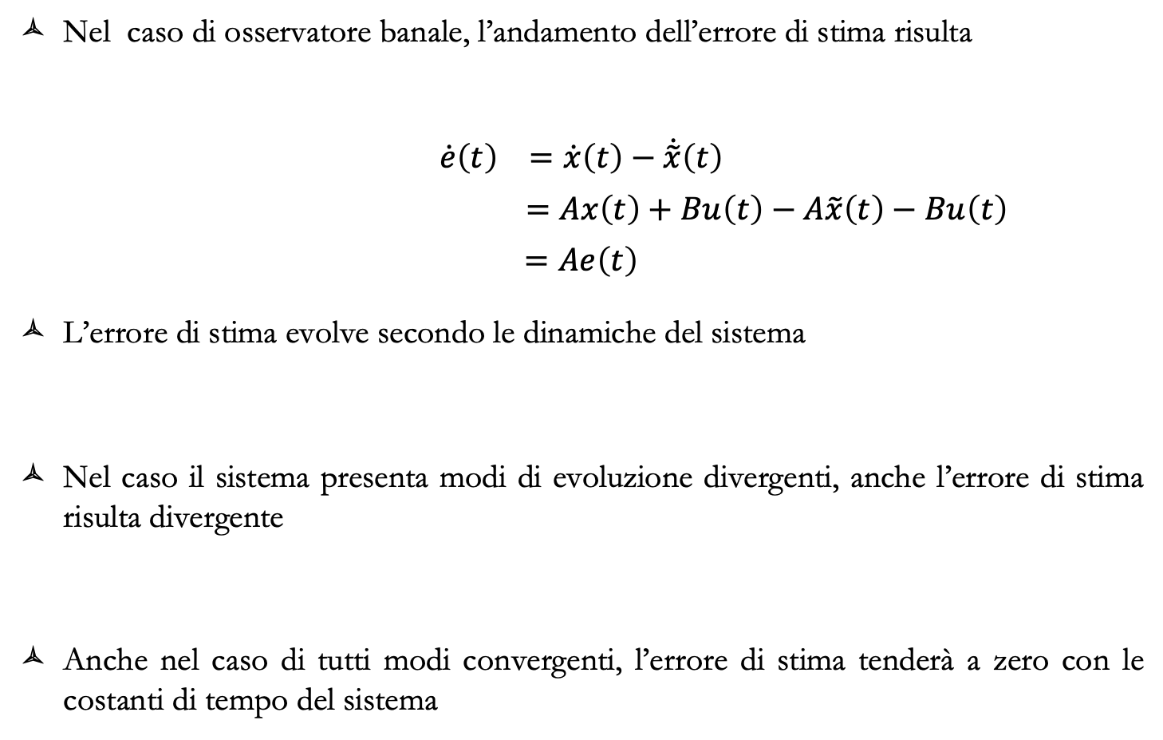
Osservatore banale
Nel caso di osservatore banale, l’andamento dell’errore di stima risulta
$$\dot{e}\left(t\right) =\dot{x}\left(t\right)−\dot{\tilde{x}}\left(t\right)$$
$$=Ax\left(t\right)+Bu\left(t\right)−A\tilde{x}\left(t\right)−Bu\left(t\right)$$
$$=Ae\left(t\right)$$
L’errore di stima evolve secondo le dinamiche del sistema
Nel caso il sistema presenta modi di evoluzione divergenti, anche l’errore di stima risulta divergente
Anche nel caso di tutti modi convergenti, l’errore di stima tenderà a zero con le costanti di tempo del sistema

Slide 6
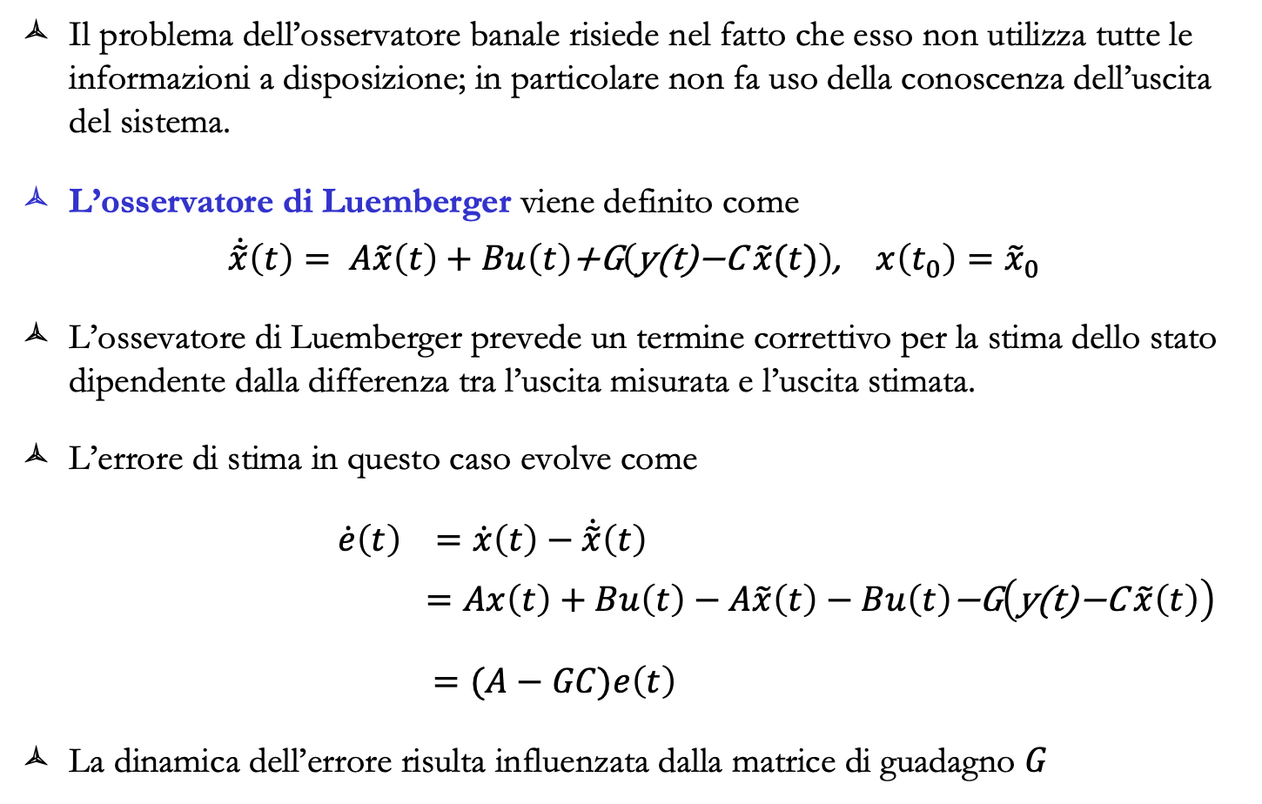
Osservatore di Luemberger
Il problema dell’osservatore banale risiede nel fatto che esso non utilizza tutte le informazioni a disposizione; in particolare non fa uso della conoscenza dell’uscita del sistema.
L’osservatore di Luemberger viene definito come
$$\dot{\tilde{x}}\left(t\right)= A\tilde{x}\left(t\right)+Bu\left(t\right)\text{+}\text{G}\left(\text{y}\text{(}\text{t}\text{)−}\text{C} \tilde{x}(t)\right)\text{, } x\left(t_{0}\right)={\tilde{x}}_{0}$$
L’ossevatore di Luemberger prevede un termine correttivo per la stima dello stato dipendente dalla differenza tra l’uscita misurata e l’uscita stimata.
L’errore di stima in questo caso evolve come
$\dot{e}\left(t\right) =\dot{x}\left(t\right)−\dot{\tilde{x}}\left(t\right)$
$$=Ax\left(t\right)+Bu\left(t\right)−A\tilde{x}\left(t\right)−Bu\left(t\right)\text{−}\text{G}\left(\text{y}\text{(}\text{t}\text{)−}\text{C} \tilde{x}\left(t\right)\right)$$
$=(A−GC)e\left(t\right)$
La dinamica dell’errore risulta influenzata dalla matrice di guadagno $G$

Slide 7
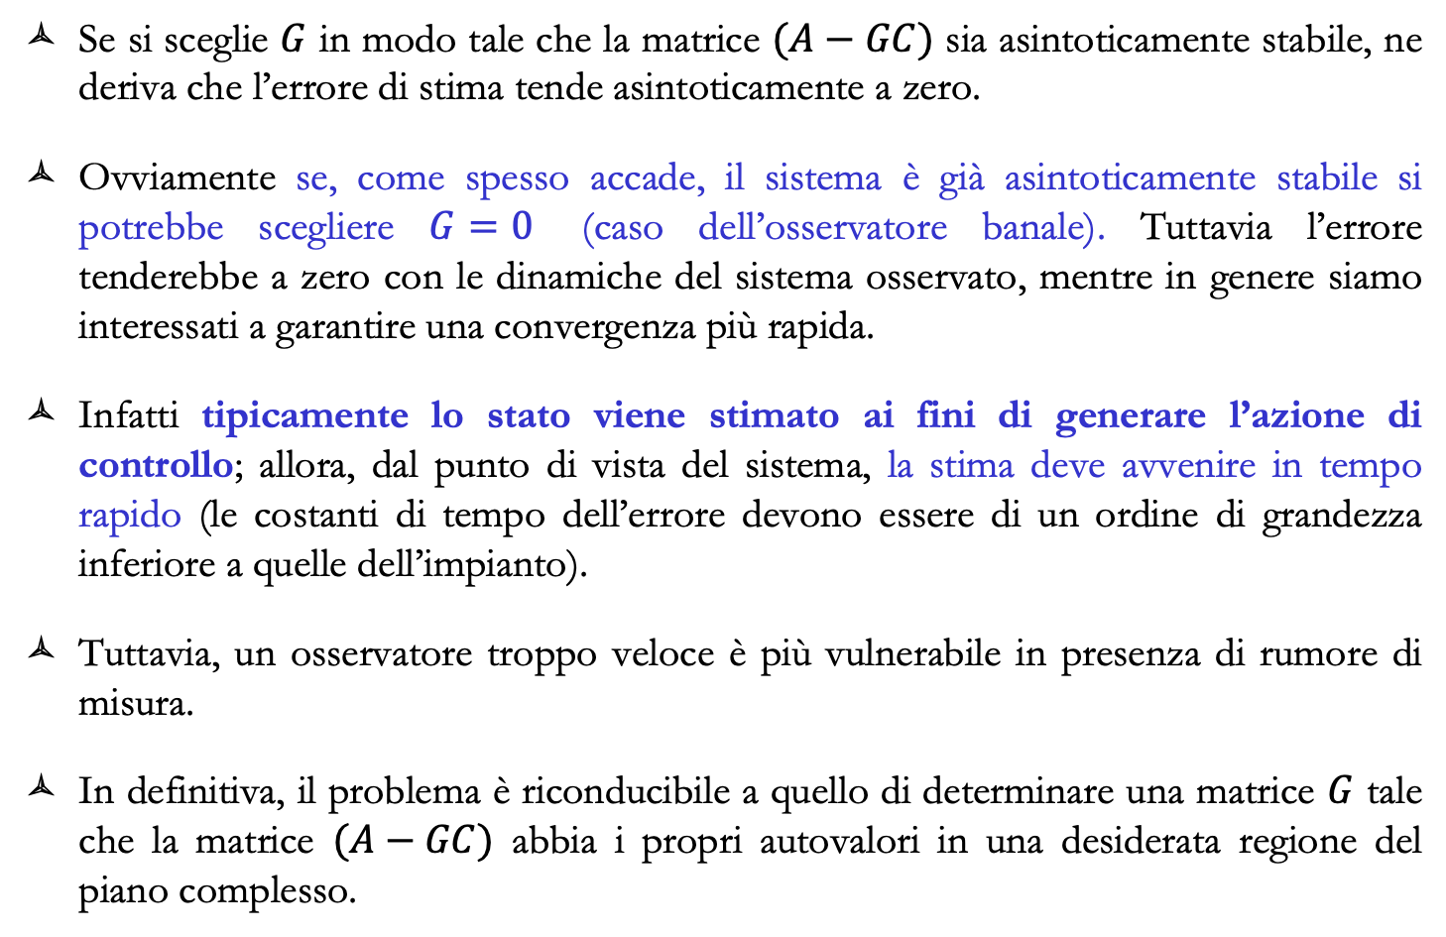
Osservatore di Luemberger
Se si sceglie $G$ in modo tale che la matrice $(A−GC)$ sia asintoticamente stabile, ne deriva che l’errore di stima tende asintoticamente a zero.
Ovviamente se, come spesso accade, il sistema è già asintoticamente stabile si potrebbe scegliere $G=0$ (caso dell’osservatore banale). Tuttavia l’errore tenderebbe a zero con le dinamiche del sistema osservato, mentre in genere siamo interessati a garantire una convergenza più rapida.
Infatti tipicamente lo stato viene stimato ai fini di generare l’azione di controllo; allora, dal punto di vista del sistema, la stima deve avvenire in tempo rapido (le costanti di tempo dell’errore devono essere di un ordine di grandezza inferiore a quelle dell’impianto).
Tuttavia, un osservatore troppo veloce è più vulnerabile in presenza di rumore di misura.
In definitiva, il problema è riconducibile a quello di determinare una matrice $G$ tale che la matrice $(A−GC)$ abbia i propri autovalori in una desiderata regione del piano complesso.

Slide 8


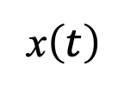
Osservatore di Luemberger
Di seguito verranno affrontati i seguenti problemi:
Come determinare una matrice $G$ tale che la matrice $(A−GC)$ abbia i propri autovalori in una desiderata regione del piano complesso.
Una volta progettato l’osservatore, è possibile utilizzare lo stato stimato $\tilde{x}\left(t\right)$ per il controllo in retroazione con assegnamento degli autovalori?
x$\left(t\right)$
u$\left(t\right)$
$$y\left(t\right)$$
K
Sistema
$$\tilde{x}\left(t\right)$$
Osservatore

Slide 9
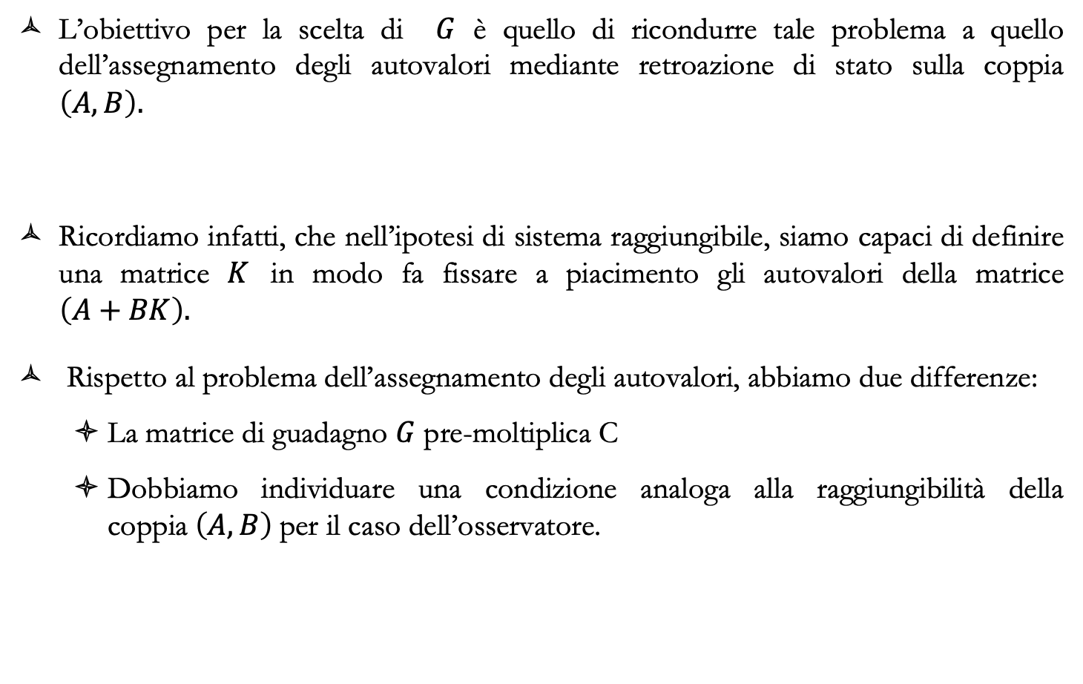
Osservatore di Luemberger: determinazione matrice di guadagno
L’obiettivo per la scelta di $G$ è quello di ricondurre tale problema a quello dell’assegnamento degli autovalori mediante retroazione di stato sulla coppia $\left(A,B\right).$
Ricordiamo infatti, che nell’ipotesi di sistema raggiungibile, siamo capaci di definire una matrice $K$ in modo fa fissare a piacimento gli autovalori della matrice $\left(A+BK\right).$
Rispetto al problema dell’assegnamento degli autovalori, abbiamo due differenze:
La matrice di guadagno $G$ pre-moltiplica C
Dobbiamo individuare una condizione analoga alla raggiungibilità della coppia$\left(A,B\right)$per il caso dell’osservatore.

Slide 10
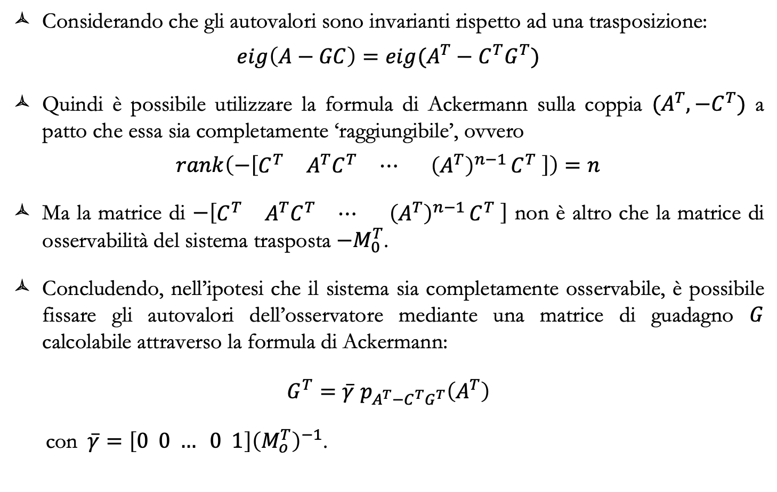
Osservatore di Luemberger: determinazione matrice di guadagno
Considerando che gli autovalori sono invarianti rispetto ad una trasposizione:
$$eig\left(A−GC\right)=eig(A^{T}−C^{T}G^{T})$$
Quindi è possibile utilizzare la formula di Ackermann sulla coppia ${(A}^{T},−C^{T})$ a patto che essa sia completamente ‘raggiungibile’, ovvero
$$rank\left(−\left[\begin{matrix}C^{T} & A^{T}C^{T} & ⋯ & {\left(A^{T}\right)}^{n−1 }C^{T} \end{matrix}\right]\right)=n$$
Ma la matrice di $−\left[\begin{matrix}C^{T} & A^{T}C^{T} & ⋯ & {\left(A^{T}\right)}^{n−1 }C^{T} \end{matrix}\right]$ non è altro che la matrice di osservabilità del sistema trasposta ${−M}_{0}^{T}$.
Concludendo, nell’ipotesi che il sistema sia completamente osservabile, è possibile fissare gli autovalori dell’osservatore mediante una matrice di guadagno $G$ calcolabile attraverso la formula di Ackermann:
$G^{T}=\overline{γ}$ $p_{A^{T}−C^{T}G^{T}}\left(A^{T}\right)$
con$\overline{γ}=\left[0 0 … 0 1\right]{\left(M_{o}^{T}\right)}^{−1}$.

Slide 11
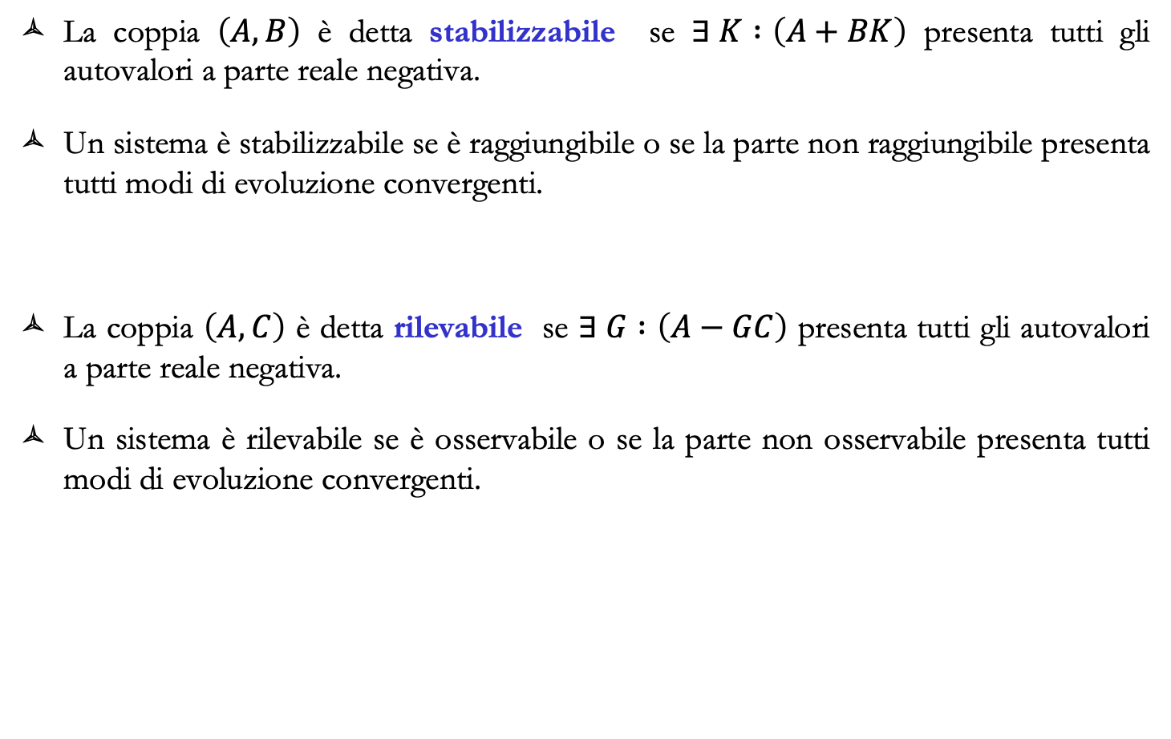
Stabilizzabilità e rilevabilità
La coppia $\left(A,B\right)$ è detta stabilizzabile se $∃ K :\left(A+BK\right)$ presenta tutti gli autovalori a parte reale negativa.
Un sistema è stabilizzabile se è raggiungibile o se la parte non raggiungibile presenta tutti modi di evoluzione convergenti.
La coppia $\left(A,C\right)$ è detta rilevabile se $∃ G :\left(A−GC\right)$ presenta tutti gli autovalori a parte reale negativa.
Un sistema è rilevabile se è osservabile o se la parte non osservabile presenta tutti modi di evoluzione convergenti.

Slide 12


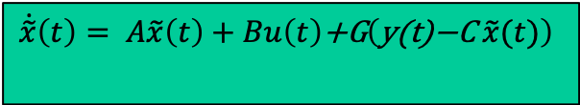

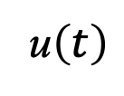
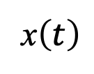
Principio di separazione
Nell’ipotesi di sistema osservabile, abbiamo dimostrato che lo stato stimato dall’osservatore $\tilde{x}(t)$ convergerà a quello effettivo del sistema $x(t)$ con delle costanti di tempo $τ_{oss}$ fissate dalla matrice $G$.
Obiettivo adesso è capire cosa accade agli autovalori del sistema a ciclo chiuso (di dimensione $2n$) nel momento in cui retroazioniamo lo stato stimato del sistema.
u$\left(t\right)$
x$\left(t\right)$
$$y\left(t\right)$$
K
$$\begin{matrix}\dot{x}\left(t\right)= Ax\left(t\right)+Bu\left(t\right) \\ y\left(t\right)=Cx\left(t\right) \end{matrix}$$
$$\tilde{x}\left(t\right)$$
$$\dot{\tilde{x}}\left(t\right)= A\tilde{x}\left(t\right)+Bu\left(t\right)\text{+}\text{G}\left(\text{y}\text{(}\text{t}\text{)−}\text{C} \tilde{x}(t)\right)$$

Slide 13


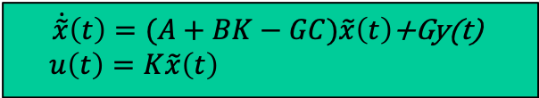

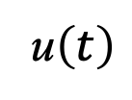
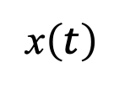
Principio di separazione
Nell’ipotesi di $u\left(t\right)=K\tilde{x}(t)$, il sistema a ciclo chiuso risulta:
$$\dot{\tilde{x}}\left(t\right)= A\tilde{x}\left(t\right)+Bu\left(t\right)\text{+}\text{G}\left(\text{y}\text{(}\text{t}\text{)−}\text{C} \tilde{x}(t)\right)$$
$$=(A+BK)\tilde{x}\left(t\right)\text{+}\text{G}\left(\text{y}\text{(}\text{t}\text{)−}\text{C} \tilde{x}(t)\right)$$
$$=(A+BK−GC)\tilde{x}\left(t\right)\text{+}\text{Gy}\text{(}\text{t}\text{)}$$
u$\left(t\right)$
x$\left(t\right)$
$$y\left(t\right)$$
$$\begin{matrix}\dot{x}\left(t\right)= Ax\left(t\right)+Bu\left(t\right) \\ y\left(t\right)=Cx\left(t\right) \end{matrix}$$
$$u\left(t\right)$$
$$\dot{\tilde{x}}\left(t\right)=(A+BK−GC)\tilde{x}\left(t\right)\text{+}\text{Gy}\text{(}\text{t}\text{)}$$
$u\left(t\right)=K\tilde{x}\left(t\right)$

Slide 14
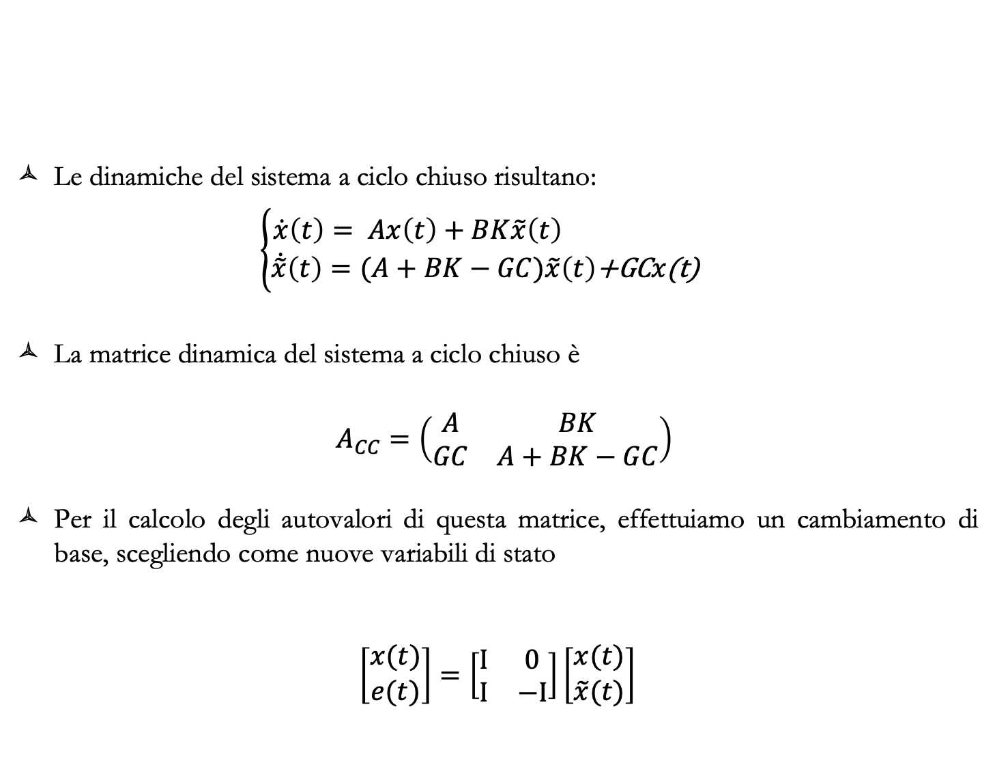
Principio di separazione
Le dinamiche del sistema a ciclo chiuso risultano:
$$\left\{\begin{matrix}\dot{x}\left(t\right)= Ax\left(t\right)+BK\tilde{x}\left(t\right) \\ \dot{\tilde{x}}\left(t\right)=(A+BK−GC)\tilde{x}\left(t\right)\text{+}\text{GC}x\text{(}\text{t}\text{)} \end{matrix}\right.$$
La matrice dinamica del sistema a ciclo chiuso è
$A_{CC}=\left(\begin{matrix}A & BK \\ GC & A+BK−GC\end{matrix}\right)$
Per il calcolo degli autovalori di questa matrice, effettuiamo un cambiamento di base, scegliendo come nuove variabili di stato
$$\left[\begin{matrix}x(t) \\ e(t)\end{matrix}\right]=\left[\begin{matrix}I & 0 \\ I & −I\end{matrix}\right]\left[\begin{matrix}x(t) \\ \tilde{x}(t)\end{matrix}\right]$$

Slide 15
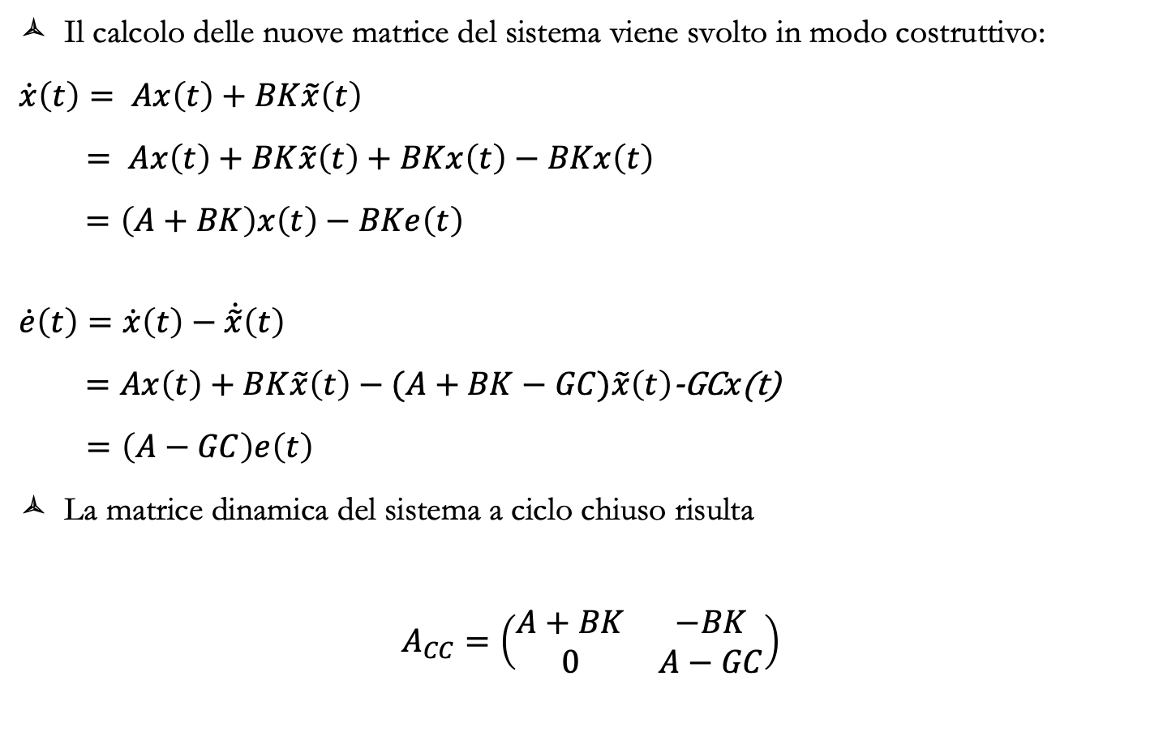
Principio di separazione
Il calcolo delle nuove matrice del sistema viene svolto in modo costruttivo:
$\dot{x}\left(t\right)= Ax\left(t\right)+BK\tilde{x}\left(t\right)$
$= Ax\left(t\right)+BK\tilde{x}\left(t\right)+BKx\left(t\right)−BKx\left(t\right)$
$=\left(A+BK\right)x\left(t\right)−BKe\left(t\right)$
$\dot{e}\left(t\right)=\dot{x}\left(t\right)−\dot{\tilde{x}}\left(t\right)$
$=Ax\left(t\right)+BK\tilde{x}\left(t\right)−(A+BK−GC)\tilde{x}\left(t\right)\text{−}\text{GC}x\text{(}\text{t}\text{)}$
$=\left(A−GC\right)e\left(t\right)$
La matrice dinamica del sistema a ciclo chiuso risulta
$$A_{CC}=\left(\begin{matrix}A+BK & −BK \\ 0 & A−GC\end{matrix}\right)$$

Slide 16
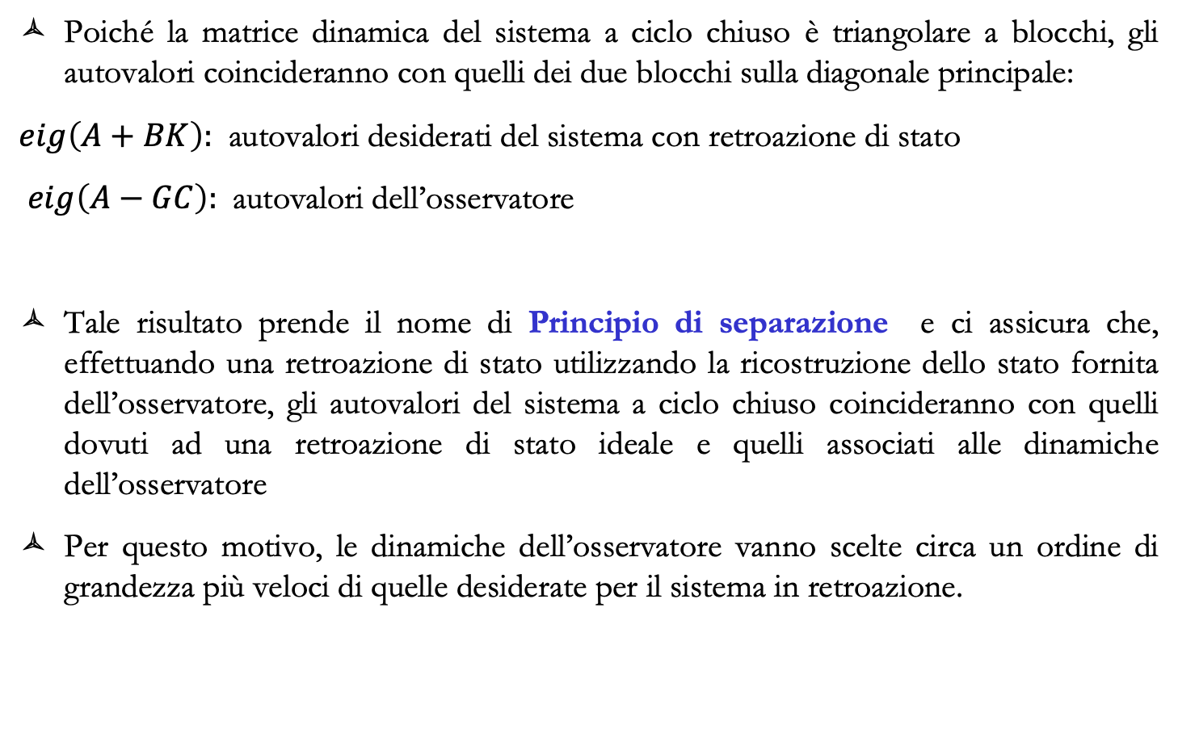
Principio di separazione
Poiché la matrice dinamica del sistema a ciclo chiuso è triangolare a blocchi, gli autovalori coincideranno con quelli dei due blocchi sulla diagonale principale:
$eig\left(A+BK\right):$ autovalori desiderati del sistema con retroazione di stato
$eig\left(A−GC\right):$ autovalori dell’osservatore
Tale risultato prende il nome di Principio di separazione e ci assicura che, effettuando una retroazione di stato utilizzando la ricostruzione dello stato fornita dell’osservatore, gli autovalori del sistema a ciclo chiuso coincideranno con quelli dovuti ad una retroazione di stato ideale e quelli associati alle dinamiche dell’osservatore
Per questo motivo, le dinamiche dell’osservatore vanno scelte circa un ordine di grandezza più veloci di quelle desiderate per il sistema in retroazione.

